Slide 1
Тема: За что можно лишиться собственности

Slide 2
СОБСТВЕННОСТЬ
ПРАВО
РАСПОРЯЖАТЬСЯ
ВЛАДЕТЬ
ПОЛЬЗОВАНИЕ
ЭКОНОМИЧЕСКАЯ КАТЕГОРИЯ
ВЕЩЬ
ИМУЩЕСТВО

Slide 3
Сгруппируйте слова и попытайтесь самостоятельно дать определение понятию «собственность»
Собственность-это совокупность правовых норм, устанавливающих, как можно владеть, пользоваться и распоряжаться имуществом

Slide 4
Определите правомочия собственника и составьте схему, зафиксировав записи в тетрадь
РАПОРЯЖЕНИЕ
( ОПРЕДЕЛЯЮ СУДЬБУ ВЕЩИ)
ПРАВОМОЧИЯ СОБСТВЕННИКА
ВЛАДЕНИЕ
(ИМЕЮ)
ПОЛЬЗОВАНИЕ
(ИЗВЛЕКАЮ ПОЛЬЗУ)

Slide 5
Используя ст.209-217 Гражданского Кодекса РФ определите и сравните формы собственности
ФОРМЫ СОБСТВЕННОСТИ
ГОСУДАРСТВЕННАЯ (федеральная собственность и собственность субъектов РФ)
ЧАСТНАЯ(собственность граждан и юридических лиц)
ИНЫЕ ФОРМЫ СОБСТВЕННОСТИ(общественных организаций, совместных предприятий, иностранцев и т.д.)

Slide 6
Вариант 1
Прочитайте отрывок из книги Н. Носова «Незнайка на Луне» и ответьте на вопросы:
• Как вы думаете, почему возник конфликт между Незнайкой и Ютопсом?
• О каких формах собственности идет речь в ситуации?
• Надо ли наказывать за нарушение права частной собственности? Может ли гражданин сам защищать свою собственность?
Вариант 2
Прочитайте отрывок из повести М. Булгакова «Собачье сердце» и ответьте на вопросы:
• Как вы думаете, почему был возмущен Филипп Филиппович?
• В каких случаях можно лишить человека его собственности?
• Как связано право собственности с другими правами человека?

Slide 7
Виндикационный иск ( от лат. - объявлять о применении силы) – требование собственника к тому, кто владеет его имуществом, о том, чтобы оно было возвращено.
Негаторный иск ( от лат. – отрицающий иск) – требования собственника устранить препятствия в осуществлении правомочий владения, пользования и распоряжения имуществом.
Иск о признании права собственности - требования собственника имущества о констатации перед третьими лицами, что он является собственником на спорное имущество.

Slide 8
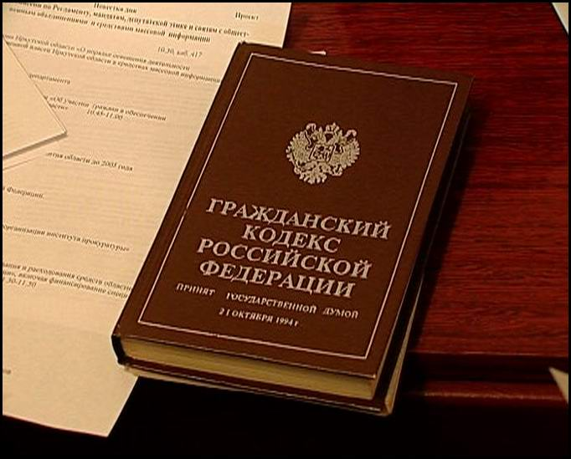
1 вариант на основе статей Гражданского Кодекса РФ составьте схему «Субъекты права собственности».
2 вариант составляет советы потерявшему документы на собственность.

Slide 9
1 ряд подбирает аргументы в защиту тезиса « Право частной собственности свято. Его нельзя ограничивать, иначе начнется произвол» .
2 ряд аргументирует позицию о необходимости ограничить частную собственность, признать, что именно она может стать основой многочисленных проблем во взаимоотношениях между людьми.
3 ряд решает проблему « Может ли собственность стать предпосылкой свободы?»

Slide 10
Составьте групповые или индивидуальные синквейны по теме урока.
На первой строчке записывается одно слово — существительное. Это и есть тема синквейна.
На второй - пишется два прилагательных, раскрывающих его тему.
На третьей - записываются три глагола, описывающих действия, относящиеся к теме синквейна.
На четвертой - размещается целая фраза, предложение, состоящее из нескольких слов, с помощью которого ученик высказывает свое отношение к теме.
Последняя строчка — это слово-резюме, которое дает новую интерпретацию темы, позволяет выразить личное отношение.

Slide 11
Домашнее задание
Напишите эссе по предложенным высказываниям:
« Собственность – ловушка, то что мы считаем в своем владении, на самом деле владеет нами».( А. Карр)
« Без труда и без законной, нормальной собственности человек не может жить, развращается, обращается в зверя».(Ф.Достоевский)
«Когда человек освобождается от частной собственности, он прежде всего перестает чувствовать свое я». (А.Луначарский)
«Что важно для человека – жить для вещей и все терять с последним дыханием или жить для людей и после смерти жить среди живых?»

